Slide 1
Generatív mesterséges intelligencia
2025.09.18.
Pethő Gergely
DE ETK Bioinformatikai Tanszék

Slide 2
A mesterséges intelligencia múltja
A generatív mesterséges intelligencia nagyon új találmány
Az első generatív képgeneráló modellek a 2010-es évek közepén jelentek meg, generatív neurális nyelvmodellek nem sokkal ezt követően
Uralkodóvá a mesterséges intelligencián belül ennél is jóval később váltak, a GPT-3 és a DALL-E modellel, 2020/21 körül
A nem generatív mesterséges intelligencia mint kutatási terület azonban egyidős a számítógéppel, a 20. század közepén jött létre
első elektronikus számítógépek 1943-45 között készültek
az 1950-es évek közepéig kizárólag egyedi, eleinte csak katonai számításokra használt számítógépek léteztek, 1950 körül nagy állami intézményekre is használtak számítógépet, pl. népszámlálás
kis (pár ezres) sorozatban gyártott kereskedelmi számítógépek 1955 körül jelentek meg
Alan Turingnak az elektronikus számítógéppel megvalósított mesterséges intelligencia fogalmát bevezető írása 1950-ben jelent meg

Slide 3
A mesterséges intelligencia múltja
https://books.google.com/ngrams/graph?content=artificial+intelligence&year_start=1940&year_end=2017&corpus=en&smoothing=0&case_insensitive=false
az artificial intelligence az 1950-es évek végén jelenik meg, a 60-as, 70-es években fokozatosan fut fel
az Artificial Intelligence című, a kutatási területtel foglalkozó legfontosabb klasszikus szakfolyóirat 1970-ben indult
az 1980-as évek első felében látványos szárnyalás, utána kb. 2000-ig látványos hanyatlás, utána 2010-ig stagnálás, majd lassú emelkedés
2001-ben jelent meg pl. Spielberg A.I. Artificial Intelligence című mozifilmje

Slide 4
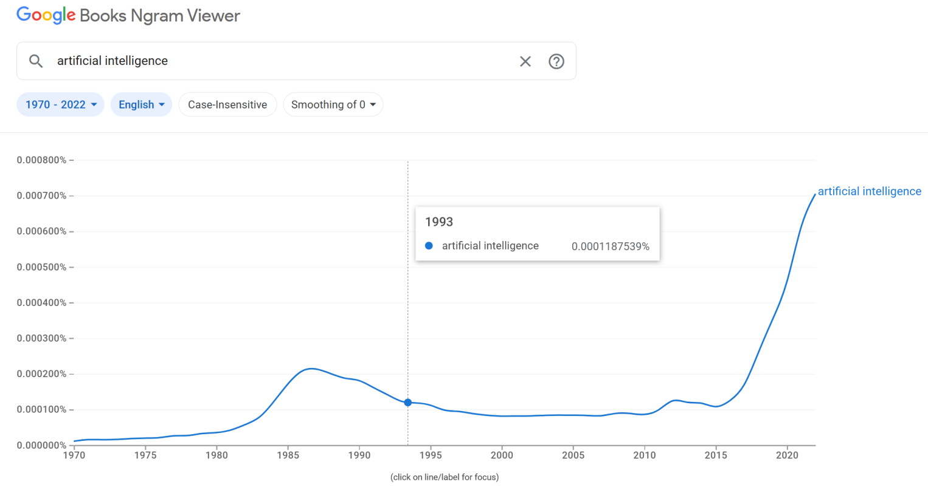
A mesterséges intelligencia múltja
az MI 2017 és 2022 között került be látványosan a köztudatba
a diagram csak 2022-ig megy, a ChatGPT hatása (2022. november után) még nincs rajta
https://books.google.com/ngrams/graph?content=artificial+intelligence&year_start=1970&year_end=2022&corpus=en&smoothing=0&case_insensitive=false

Slide 5
A mesterséges intelligencia múltja
Világosan látható, hogy az MI fontos téma volt különösen az informatikában, de bizonyos mértékben az általános köztudatban, gazdaságban, szórakoztató irodalomban is
Az embereket kezdettől fogva foglalkoztatta a számítógépek azon tulajdonsága, hogy „elektronikus agyként” működnek, bonyolult számításokat végeznek el automatikusan, bizonyos értelemben „gondolkodnak”
Neumann János matematikus, a számítástechnika egyik úttörője röviddel a halála előtt, 1957-ben például írt egy hosszú előadást, amiben a számítógép és az emberi agy közötti hasonlóságokról és különbségekről gondolkodott el.
A mesterséges intelligencia (artificial intelligence, AI) elsősorban az informatika egy ágának, kutatási területének a neve volt, nem annyira konkrét szoftvertermékeknek

Slide 6
A mesterséges intelligencia múltja
Az agy és az elektronikus számítógép közötti hasonlóság viszont nemcsak az informatikát inspirálta, hanem az ellenkező irányban is hatott.
Kognitív tudomány (megismeréstudomány, cognitive science): interdiszciplináris tudományterület a pszichológia, az idegtudomány, a nyelvészet, a filozófia és a mesterséges intelligencia között
Egyik központi feltevése a „komputacionalizmus” (computationalism) vagy „komputációs elmeelmélet” (computational theory of mind): az (emberi, állati) elme úgy működik, mint egy számítógép, adatfeldolgozást végez, mégpedig elmebeli (mentális) reprezentációkon függvényként meghatározható műveleteket hajt végre
Ezzel összhangban a kognitív tudomány egyik módszere a pszichológiai folyamatok számítógépes modellezése
A számítógépes modell az elmebeli folyamatokról szóló pszichológiai elméleti állítások helyességének vagy legalábbis plauzibilitásának ellenőrzésére szolgál
Pl. Johnson-Laird: The computer and the mind. An introduction to Cognitive Science. 1988

Slide 7
A mesterséges intelligencia múltja
Félreértés ne essék:
Nem arról van szó, hogy az emberek a 20. század közepe óta csak beszéltek mesterséges intelligenciáról, de akkor még nem létezett, most pedig már létezik.
Mesterséges intelligenciának minősülő alkalmazások, amelyek automatizálják a tervezést, gondolkodást egyes konkrét területeken, a 20. század közepe óta léteznek.
A generatív mesterséges intelligencia mint szoftvertermék ehhez képest kétségkívül más abban az értelemben, hogy más célt old meg: képeket, szöveget generál
nem „intelligensebb”
nem „oldja meg” a mesterséges intelligencia problémáját
nem általános célú, tehát nem mesterséges általános intelligencia
nem valósítja meg a „mesterséges elmét”, „(ön)tudatot”
Ahhoz, hogy lássuk, hogy miben más a generatív MI, melyek az előnyei és korlátai a korábbi MI-megoldásokkal szemben, célszerű megismerni az utóbbiakat is, majd velük összehasonlítva és szembeállítva értelmezni a generatív MI technológiáját
Ez lesz a célja a jelen és a következő előadásnak

Slide 8
A Turing-teszt
Alan Turing brit matematikus (1912–1954) az elméleti informatika egyik megteremtője és egyik legfontosabb alakja
On Computable Numbers, with an Application to the Entscheidungsproblem című tanulmányában 1936-ban vázolta egy olyan absztrakt számítási modell szerkezetét, amely megfelelő progamozás mellett bármely elképzelhető matematikai számítást el tud végezni
Ez az absztrakt, csak elméletben felvázolt „univerzális számítógép”, a Turing-gép lett az 1940-es években az elektronikus számítógépek gyakorlati megvalósításának elméleti alapja
Turing maga is aktívan részt vett a szigorúan titkos első brit elektronikus számítógépek létrehozásában
Ezt a mintát követték pár évvel később az első amerikai számítógépek is
Emellett ez a tanulmány teremtette meg a bonyolultságelmélet alapjait is
annak vizsgálata, hogy egy probléma megoldásához adott algoritmus alkalmazásával mennyi időre és mennyi tárhelyre van szükség, azaz mennyire bonyolult egy számítási probléma

Slide 9
A Turing-teszt
Az úttörő elméleti informatikai munkája mellett Turing egy másik, későbbi írásában a mesterséges intelligencia programját teremtette meg
Computing Machinery and Intelligence (1950)
https://phil415.pbworks.com/f/TuringComputing.pdf
a Google Scholar szerint kb. 76.000 hivatkozás van rá, a valós szám ennél is sokkal nagyobb lehet
Azt a kérdést veti fel, hogy képes-e egy gép gondolkodni
Egy játékot javasol annak eldöntésére, hogy a gép gondolkodik-e
maga a kérdés az eredeti formájában eldönthetetlen, nem értelmezhető; mi az, hogy gép? mi az, hogy gondolkodik?
találjunk helyette valami más közvetlenül eldönthető tesztet, amit el tudunk mindannyian fogadni a gép gondolkodása egyértelmű jeleként
Ez az utánzós játék, amit az utókor Turing-teszt néven tart számon

Slide 10
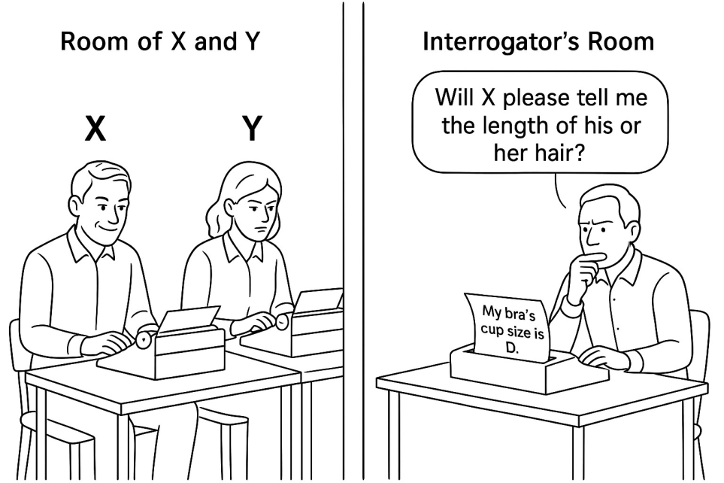
A Turing-teszt
Utánzós játék férfival és nővel:
Egy férfi (A) és egy nő (B) ül az egyik szobában, egy kérdező (C) egy másik szobában, nem látja őket. A és B írásban kommunikál C-vel, például egy számítógép billentyűzetén, hogy C ne tudjon arra következtetni sem a kinézetükből, sem a hangjukból, hogy melyikük a férfi, melyikük a nő.
C a két másik játékost X-ként és Y-ként ismeri, így szólítja meg őket. Az elején kisorsolják, hogy A lesz-e X és B Y, vagy fordítva. Ha C X-et vagy Y-t szólítja meg, mindig azt a nevet viselő játékosnak kötelező válaszolnia.
A játék végén C azt mondja, hogy „X a férfi és Y a nő”, vagy azt, hogy „Y a férfi és X a nő”.
A férfi akkor nyer és a nő és C akkor veszít, ha a férfinak sikerül becsapnia C-t, tehát pl. C azt mondja, hogy X a nő, mikor valójában Y az.
A nő és C is akkor nyer, a férfi akkor veszít, ha C helyesen találja el, hogy ki a nő, ki a férfi.

Slide 11
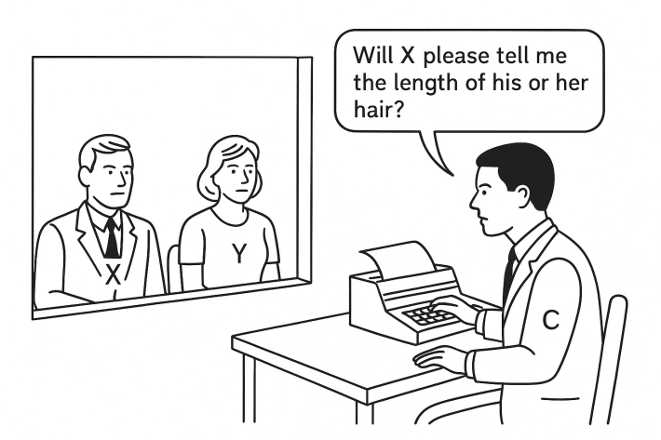
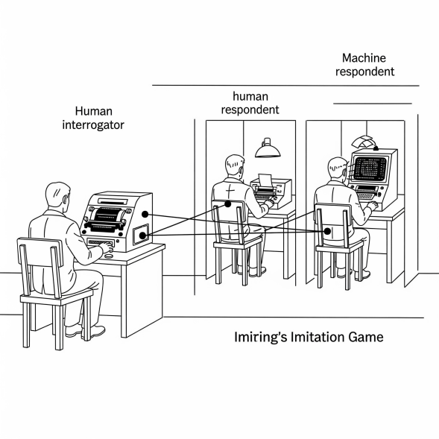
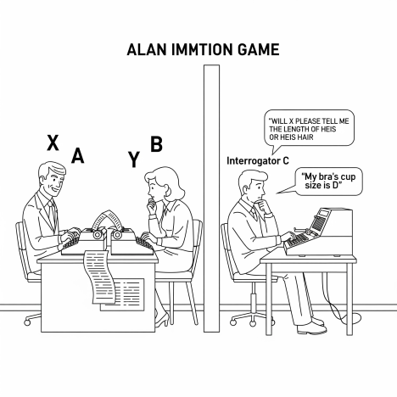
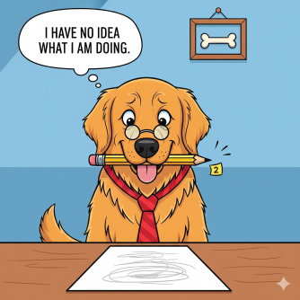
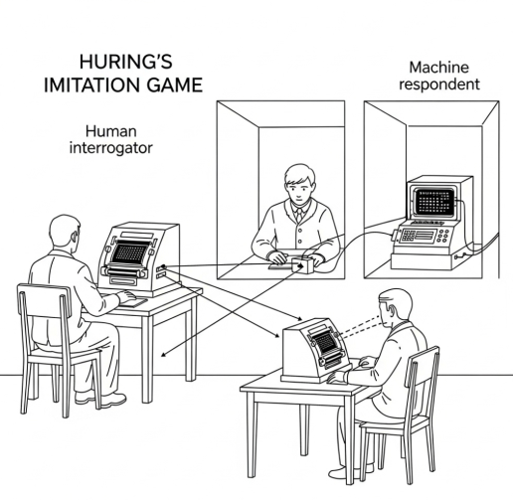
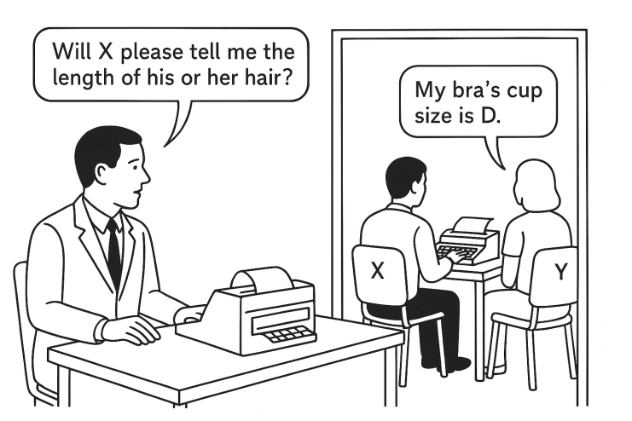
A Turing-teszt

Slide 12
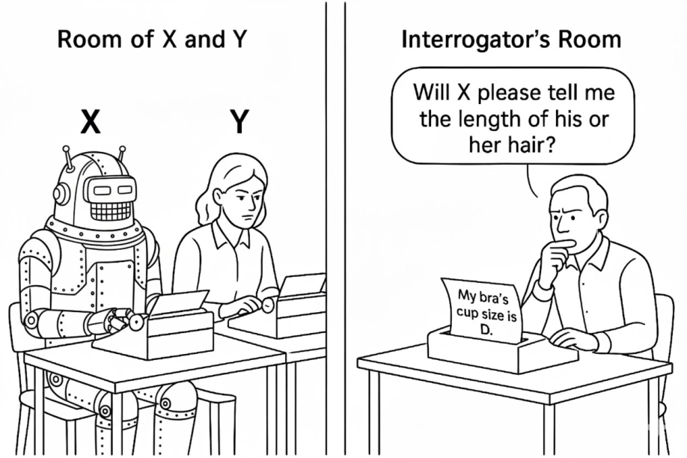
A Turing-teszt
Utánzós játék számítógéppel és nővel.
Ugyanaz a cél.
C bármit kérdezhet, amiről úgy gondolja, hogy segít az ember és a számítógép megkülönböztetésében
Turing ezt azzal indokolja, hogy (mai fogalmaink szerint) ahhoz, hogy bármire válaszolni tudjon, a számítógépnek mesterséges általános intelligenciával kell rendelkeznie (ebben Turing tévedett)
Ha a számítógép legalább ugyanolyan gyakran be tudja csapni C-t, mint egy átlagos férfi az eredeti utánzós játékban, akkor megegyezhetünk abban, hogy gondolkodik
„May not machines carry out something which ought to be described as thinking but which is very different from what a man does?”

Slide 13
A Turing-teszt
Azóta sem tudjuk, hogy pontosan mit kell érteni mesterséges intelligencián vagy mit jelent az, hogy gondolkodik egy gép, de arról konszenzus van a szakmában, hogy a Turing-teszt a legjobb gyakorlati eljárásunk a mesterséges általános intelligencia tesztelésére
Vegyük észre, hogy ez nem a mesterséges intelligencia fogalmáról szól a korábban bevezetett értelemben
Turing nem is használta a „mesterséges intelligencia” kifejezést, gondolkodó gépről írt
a későbbi MI nem ennyire ambiciózus, az emberi intelligencia bármilyen aspektusának szimulációjára rá lehet mondani, hogy MI

Slide 14
Dartmouth Summer Research Project on Artificial Intelligence
6-8 hétig tartó hosszú brainstorming-értekezlet volt 1956 nyarán a Dartmouth College
dartmouth-i workshopként szoktak sokszor hivatkozni rá
a mesterségesintelligencia-kutatás születése időpontjának tekintik
célja az volt, hogy a területtel foglalkozó kiváló fiatal tudósok közösen gondolkodjanak a gondolkodó számítógépek megteremtésének lehetőségén
„every aspect of learning or any other feature of intelligence can in principle be so precisely described that a machine can be made to simulate it. An attempt will be made to find how to make machines use language, form abstractions and concepts, solve kinds of problems now reserved for humans, and improve themselves.”
Marvin Minsky szervezte, ő találta ki a kutatási terület megnevezésére az „artificial intelligence” nevet
hosszabb-rövidebb szakaszokon összesen 20 résztvevője volt, nagy többségük jelentős tudományos pályát futott be

Slide 15
Az MI korai szakasza
Az 50-es, 60-as években a terület kutatását irreálisan eltúlzott optimizmus és hatalmas ambíciók jellemezték, úgy gondolták, hogy csak évek kérdése a gondolkodó, tanuló gép megteremtése
Jellegzetes példa Frank Rosenblatt találmánya az 1950-es évek végén, a perceptron
egy korai gépi tanulási eljárás, az 1980-as években feltalált neurális hálók egyszerűbb formája
abból, hogy alakokat (pl. háromszög, négyszög) mutatunk a „kamerájának”, automatikusan megtanulja felismerni ezeket az alakokat emberi beavatkozás, tehát a felismerési eljárás célzott programozása nélkül
New York Times, 1958, egy perceptronnal kapcsolatos technológiai demonstrációról: „The Navy revealed the embryo of an electronic computer today that it expects will be able to walk, talk, see, write, reproduce itself and be conscious of its existence.”
igen, de
a perceptron akkori, kezdetleges formájára volt csak tanuló algoritmus, az pedig ilyeneket nem tud megtanulni
a perceptron általánosítása, a neurális háló meg tud ilyeneket tanulni, de nem volt rá tanuló algoritmus; 1970 körül feltalálták, de akkor még elég erős számítógép híján nem volt haszna, ezért nem érdekelt senkit, elfelejtették, 1980-as években újra feltalálták
az általános neurális háló ezek egyikére sem igazán jó, az alapötlet specifikus továbbfejlesztéseire volt szükség, más kell a gépi látáshoz, más az íráshoz stb.
a 2010-es évekre lett elég erős hardver ahhoz, hogy ilyen bonyolultságú problémákra betanuljon egy modell
röviden: igen, de 60 év intenzív kutatása és technológiai fejlődése kellett hozzá

Slide 16
Az MI korai szakasza
A túlzott várakozások forrása minden esetben ugyanaz volt:
kitűztek egy viszonylag egyszerű célt
pl. egy háromszög és egy négyszög megkülönböztetése egy kamerával
egy konkrét matematikai tétel levezetése adott premisszákból adott következtetési szabályok alkalmazásával
erre sikerült egészen rövid idő alatt megoldást találni
a kezdeti sikerből arra következtettek, hogy a probléma egészére (pl. gépi látás, következtető gondolkodás) is könnyű lesz megoldást adni
ha a perceptron meg tud különböztetni egy háromszöget egy négyszögtől, akkor a kutyát is meg tudja a macskától
valójában az MI minden alkalmazási területén kiderült, hogy ez nem így van, az egyszerű problémákra adott megoldás nem skálázható

Slide 17
Az MI korai szakasza
Nem skálázhatóság:
egy képet két kategória valamelyikébe (bináris osztályozóval) besorolni esetleg könnyű és jól működik (pl. 90% megbízhatósággal)
de ha 1000 kategóriát kell megkülönböztetni, a besorolás pontossága (megbízhatósága) drasztikusan romlik
vagy a számítási idő válik elfogadhatatlanná
besorolni a képet 1000 kategória valamelyikébe könnyű, de olyan osztályozót írni, ami helyesen meg tudja mondani, hogy a kép valami olyat ábrázol, ami nem szerepel az 1000 kategória között (tehát egy általános negatív kategóriát megtanulni), nagyon nehéz
nagyon könnyű olyan sakkprogramot írni, ami meg tud verni egy kezdőt
gyakorlatilag lehetetlen olyat, ami meg tud verni egy nagymestert
ez csak hatalmas számítási kapacitással és statisztikai tanulással sikerült, nem algoritmikusan

Slide 18
Az MI korai szakasza
Megdöbbentő klasszikus példa:
Minsky és Papert (Rosenblatt ellenlábasai) 1966-ban kiírt egy „Summer Vision Project” nevű projektet, aminek szándéka az volt, hogy a nyári diákmunkásaik hasznosan eltöltsék az idejüket
https://dspace.mit.edu/handle/1721.1/6125
A projekt azt a célt tűzte ki, hogy júliusban megoldják az egyszerű, egyszínű alakok (labdák, téglák, hengerek) felismerését homogén háttér előtt
Aztán augusztusban erre építve ezt kiterjesztik texturált vagy többszínű felületű vagy összetettebb hasonló alakokra (cigarettadoboz felirattal, elem, háttér előtt), majd összetettebb alakokra (csészék, szerszámok)
Tehát lényegében úgy gondolták, hogy két hónap alatt néhány diákmunkással megoldják a gépi látás problémáját
Valójában kb. 50 évvel tovább tartott

Slide 19
Szimbolikus mesterséges intelligencia
Az MI korai szakaszát egészen az 1980-as évekig az ún. szimbolikus megközelítés jellemezte
A szimbolikus (formális, matematikai) logikát gondolták az emberi gondolkodás modelljének
a gondolataink predikátumokból, argumentumokból, kvantorokból épülnek fel, amelyek egy számítógépes rendszerben diszkrét szimbólumokként reprezentálhatóak
ezeken a szimbólumokon végzett műveletek alkotják a gondolkodást
logikai szimbólumokkal leírt premisszákból
pontosan meghatározott feldolgozási lépések sorozatán át
jutunk el egy konkrét, logikai szimbólumokkal leírt konklúzióig

Slide 20
Szimbolikus mesterséges intelligencia
LISP programozási nyelv a legbefolyásosabb korai MI-nyelv, 1960 körül hozták létre
a mai napig használják, bár már nem az MI-ben
lényege pontosan az, hogy meghatározott formájú szimbólumokat rekurzívan más, elemibb szimbólumokra cserél fel a program végrehajtása során
(defun factorial (n)
(if (zerop n) 1
(* n (factorial (1- n)))))

Slide 21
Szimbolikus mesterséges intelligencia
Prolog programozási nyelv: logikai programozási nyelv, az elsőrendű rezolúció nevű matematikai logikai bizonyítási eljárást implementálja, az 1970-es évek elején alkották meg
A Prolog nyelven írt programok egyrészt ún. tényeket, másrészt ún. szabályokat tartalmaznak, ezek együttesen egy ún. tudásbázist alkotnak.
Mind a tények, mind a szabályok predikátumokból és argumentumokból, valamint logikai operátorokból állnak; az argumentumok lehetnek individuumok nevei vagy változók.
A program futtatása úgy történik, hogy megadunk egy állítást (tételt).
Ha a tétel zárt állítás, tehát nincsenek benne változók, a Prolog motorja ellenőrzi logikai rezolúcióval, hogy levezethető-e ez az állítás a tudásbázisból, majd igennel vagy nemmel válaszol.
Ha a tétel tartalmaz változókat, akkor kiszámítja, hogy a változókba milyen konkrét neveket behelyettesítve kapunk olyan állításokat, amelyek levezethetőek a tudásbázisból

Slide 22
Szimbolikus mesterséges intelligencia
mother_child(trude, sally).
father_child(tom, sally).
father_child(tom, erica).
father_child(mike, tom).
sibling(X, Y) :- parent_child(Z, X), parent_child(Z, Y), not(X = Y).
parent_child(X, Y) :- father_child(X, Y).
parent_child(X, Y) :- mother_child(X, Y).
?- sibling(sally, erica).
Yes
?- parent_child(Parent, Child).
Parent=trude, Child=sally
Parent=tom, Child=sally
...

Slide 23
Szimbolikus mesterséges intelligencia
A szimbolikus mesterséges intelligencia nemcsak logikai levezetések automatizálásával foglalkozott, hanem sok más problémamegoldási stratégiával is, amelyek összességében keresési algoritmusként írhatók le.
Ugyanúgy, mint a logikai levezetések, ezek is algoritmusok, pontosan meghatározott lépések sorozatai.
A kiindulópont mindig egy megoldandó probléma, amire adunk egy formális leírást, ún. reprezentációt a számítógépben, ez a reprezentáció szintén szimbólumokból áll.
A kiinduló állapot reprezentációjából megengedett lépések sorozatán át el akarunk jutni egy olyan reprezentációba, állapotba, amely a problémánk megoldásának tekinthető.
A kiinduló állapotból a (egy) megoldásba vezető, minél rövidebb utat keressük.

Slide 24
Megoldáskeresés
Sudokutábla
részben van kitöltve számokkal, a probléma megoldása a teljesen kitöltött tábla
állapot reprezentációja: 9 * 9 = 81 mező, ezek vagy üresek, vagy már szerepel bennük szám
kényszerfeltételek:
minden mezőben csak 1-9 közötti számok szerepelhetnek, vagy lehet üres
egy sor akkor elfogadható, ha nem ismétlődik benne ugyanaz a számjegy -> minden számjegy pontosan egyszer szerepel egy sorban
egy oszlop szintén akkor elfogadható, ha nem ismétlődik benne számjegy
a tábla 3*3 darab, egyenként 3*3 mezőt tartalmazó négyzetből áll; egy ilyen négyzet akkor elfogadható, ha nem ismétlődik benne számjegy
a kiinduló, részben kitöltött tábla eleget tesz minden kényszerfeltételnek
lépéslehetőségek:
beírunk egy jelenleg üres mezőbe egy számjegyet úgy, hogy azzal egyik kényszerfeltételt se sértsük meg

Slide 25
Megoldáskeresés
Megoldáskereső algoritmusok:
mélységi keresés: Kitöltünk egy tetszőleges mezőt egy tetszőleges szabályos számmal, aztán ugyanezt tesszük addig, amíg vagy meg nem telt a tábla (megoldottuk a problémát), vagy el nem akadunk, tehát egy olyan állapotba került a tábla, hogy nincs kitöltve, de nem maradt szabályos lépéslehetőség. Ha elakadunk, visszalépünk az eggyel korábbi választási pontra, és egy másik számot választunk ugyanabba a mezőbe, vagy ha nincs másik lehetőség, egy másik mezőbe írunk be számot
szélességi keresés: Megvizsgáljuk az adott állapotból megtehető összes szabályos lépés közvetlen következményét.
heurisztika: Olyan stratégiát követünk, amivel (a tapasztalatok szerint vagy bizonyíthatóan) gyorsabban eljutunk a megoldáshoz, mint vaktában kereséssel
pl. ha egy sorból, oszlopból vagy négyzetből csak egy szám hiányzik, akkor írjuk be azt a számot
ha nincs ilyen, gyűjtsük össze, hogy melyik sorokból, négyzetekből vagy oszlopokból hiányzik a legkevesebb szám, és azok valamelyikét válasszuk
általában véve a heurisztikus keresés lényeges komponense egy olyan függvény, amely minden problémaállapothoz becsül egy „jóság”értéket; a kereső algoritmus minden döntés előtt megvizsgálja az összes lépési lehetőséggel kapott állapotot, és a legjobbnak becsült állapot felé mozdul el; a nehéz feladat ennek a kiértékelő függvénynek a meghatározása
A számítógépes játékok (pl. stratégiai játékok) MI-je is ezen az elven működik:
az emberi játékos lép
a számítógép-játékos megvizsgálja, hogy milyen válaszlépés viszi őt közelebb a győzelemhez
a játéktér pillanatnyi állapota az MI számára ismert
a lépéslehetőségek száma korlátozott, ezek közül kell választani

Slide 26
Az első MI-tél
Az 50-es, 60-as években az MI-kutatók néhány éven belül bekövetkező látványos áttöréseket ígértek és erre kaptak finanszírozást az amerikai kormányzattól és főleg a védelmi minisztériumtól.
Meg fogják oldani a gépi látás, gondolkodás, az emberi nyelv gépi megértése és a gépi fordítás problémáját néhány éven belül
Kicsi, nagyon korlátozott feladatokon végzett demonstrációk jól működtek, de gyakorlatban használható tényleges megoldások ezekre a nagy általános problémákra nem születtek, a kis demonstrációs rendszerek felskálázása látványosan kudarcot vallott
MI-tél (AI winter):
1966: az ALPAC-jelentés (USA) felmérte a gépi fordítás kutatás előrehaladását, és megállapította, hogy az addig elkészült gépi fordítási rendszerek nem váltották be a hozzájuk fűzött reményeket, az emberi fordítók munkája olcsóbb, gyorsabb és megbízhatók, nem érdemes a gépi fordítás kutatását tovább finanszírozni
1973: a Lighthill-jelentés (Nagy-Britannia) arra jutott, hogy az MI-kutatás nem hozott gyakorlatban hasznosítható eredményeket, csökkenteni kell a költségvetését
Ezek hatására a 70-es években egészen a 80-as évek kezdetéig drasztikusan lelassult az MI-kutatás
Világossá vált, hogy a szimbolikus mesterséges intelligencia súlyos korlátokba ütközik

Slide 27
Szakértő rendszerek
Az 1980-as évek elején sokkal szerényebb célkitűzések mentén újra fellendült az MI-fejlesztés és -kutatás, ez jelentős részben a gazdaságból érkezett
Nem gondolkodó képet vagy egy nehéz probléma (pl. látás, gondolkodás) általános megoldását keresték, hanem döntéssegítő rendszereket próbáltak fejleszteni
Ezeket nevezték szakértő rendszernek
A szakértő rendszert azért így nevezik, mert egy adott konkrét szakterület vagy szakma tudását tárolják, és az alapján keresnek megoldást az adott szakma képviselője által megoldandó problémára
Pl. diagnózis felállítása
a páciensnek ezek a tünetei és jellemzői (kora stb.); melyek a lehetséges diagnózisok, és ezek egyenként mennyire valószínűek
Pl. kezelés javasolása
a páciensnek ez az anamnézise; milyen gyógyszert írjak fel a panaszára, és miért azt

Slide 28
Szakértő rendszerek
A szakértő rendszerek szimbolikus tudásreprezentáción alapulnak, hasonlóan ahhoz, amit a Prolog nyelv kapcsán láttunk
Következtetési szabályok sorozatán át jutunk el a premisszáktól a levezetett konklúzióig
Azonban a szakterületek tudásanyaga nem írható le szigorú logikai szabályokkal, ezért a klasszikus formális logikai következtetési szabályai nem elegendőek
pl. bizonyos állítások igazságában nem vagyunk teljesen biztosak
a szakma egyik képviselője szerint igaz egy állítás, egy másik szerint annak ellenkezője igaz, a kettő együtt logikai ellentmondást alkotna
bizonyos állítások általában igazak, de bizonyos feltételek mellett nem
pl. emlősök általában nem tudnak repülni
kivéve, ha denevérek, mert akkor általában tudnak
kivéve, ha sérült vagy nagyon fiatal denevérek, mert akkor nem tudnak
A szakértő rendszerekbe ezért sokszor olyan ún. nem klasszikus, nem monoton következetési eljárásokat építettek bele, amelyek a tudásbázisban foglalt premisszák bizonytalanságát, ellentmondásosságát kezelni tudják
nem monoton logikai rendszerek, pl. fuzzy logika

Slide 29
A második MI-tél
A szakértői rendszerek hatalmas lelkesedést váltottak ki a 80-as évek elejétől, komoly várakozásokat fűztek hozzájuk, és voltak is jól működő példák
De összességében rendkívül sok munka volt felépíteni őket, így költségesek voltak
informatikusok és szakterületi szakértők intenzív együttműködésére volt szükség az elkészítésükhöz
a szakterületi szakértők sokszor nem tudják pontosan felsorolni, hogy egy döntést milyen tényezők alapján, hogyan súlyozva hoznak meg, kihagynak fontos tényezőket, pl. mert annyira magától értetődőek
elfoglaltak, ezért nem szívesen válaszolnak még a mérnök kérdéseire is a munkájuk mellett
ismert probléma: a szakértő rendszerek nem voltak jól skálázhatóak; amíg viszonylag kicsik, addig jól működnek, viszont bizonyos komplexitás felett megbízhatatlanná, nehezen átláthatóvá, nehezen karbantarthatóvá válnak a fejlesztőmérnök számára is
Ezért a finanszírozásuk a gazdaság szereplői részéről a 80-as évek végére összeomlott, következett egy újabb MI-tél kb. a 2010-es évekig

Slide 30
Leíró logikák
A szimbolikus mesterséges intelligencia és a szakértői rendszerek ugyan jórészt kimentek a divatból, de bizonyos területeken a mai napig (vagy újra) rendkívül fontos szerepet játszanak
Szemantikus web: Tim Berners-Lee vetette fel 2001-ben, hogy a webnek abba az irányba kellene továbbfejlődnie, hogy a weboldalak gépek számára értelmezhetőek legyenek
ehhez a HTML formázási jelölései mellett szemantikus, tartalmi jelöléseket javasolt, amelyekre a keresőmotorok tudnának támaszkodni
ezek a szemantikus jelölések nagy központi ontológiai rendszerekben lennének összegyűjtve
www.wikidata.org, www.dbpedia.org
A szemantikus web ötlete ugyan korlátozott visszhangra talált, de a javasolt technológiák bizonyos területeken (pl. digitális bölcsészet, könyvtár- és információtudomány) a mai napig relevánsak, pl. az OWL ontológialeíró nyelv, a SPARQL lekérdező nyelv

Slide 31
Leíró logikák
A szemantikus webben használt ontológiák lényege, hogy egy gráfban ábrázolják a világot
A gráf csúcsai entitások, individuumok, például személyek, helyek, dátumok
A gráf élei pedig olyan kapcsolatok, amelyek két ilyen entitást kötnek össze
pl. A testvére B, A született 1950-ben, A született C városban
ezeket hármasnak (triple) hívják, mert egy alanyból, egy kapcsolatból és egy tárgyból állnak
Az ilyen ontológiák formájában megfogalmazott világleírások alapján történő érvelésre, logikai levezetésekre szolgálnak az ún. leíró logikák
Ezek érdekes módon éppen az utóbbi években váltak rendkívül relevánssá
Egy generatív nyelvmodell elismétel egy olyan tudásmorzsát, ami sokszor előfordult abban a szövegkorpuszban, amin tanították, de szabályos következtetések levonására, érvelésre tökéletesen képtelen, a legelemibb deduktív következtetési sémákat sem tudja megbízhatóan alkalmazni.
Pl. modus ponens: Minden gyógyszerész fiatal. Erika gyógyszerész. -> Erika fiatal.
modus tollens: Minden gyógyszerész fiatal. Erika nem fiatal. -> Erika nem gyógyszerész.
Emellett szimmetrikus relációk megfordítására sem képes megbízhatóan
pl. lehet, hogy egy modell tud arra válaszolni, hogy hogy hívják Faludy György költő fiát (történetesen Andrew Faludy), de lehet, hogy arra a kérdésre, hogy hogy hívják Andrew Faludy apját, azt válaszolja, hogy nem tudja, ki Andrew Faludy, mivel ő nem híres

Slide 32
Leíró logikák
A generatív nyelvmodellek említett hiányosságainak kezelésére intenzíven próbálják napjainkban használni a hármasokból felépített tudásgráfokat
Ezekből akár valamilyen gráfkeresés, akár leíró logikák segítségével megbízható választ lehet kapni a kérdésre, és a hallucináció lehetősége is kizárható.
Konkrét szövegeket generatív nyelvmodell alkalmazásával hármasok halmazává alakítják, egy előre adott ontológiát alapul véve
ezt tudásgráfbányászatnak nevezik
Így ez a klasszikus szimbolukus MI-hez kapcsolódó módszer a korszerű generatív MI egy alapvető hiányosságának enyhítését szolgálja
logikai levezetésre való képesség, megbízhatóság
És viszont, a generatív MI hozzájárul a tudásalapú rendszerek azon hátrányának jelentős enyhítéséhez, hogy ezek előállítása a hármasok kézi kódolása és címkézése miatt rendkívül munkaigényes és nehézkes
a generatív modellek ezt elég megbízhatóan elvégzik automatikusan és gyorsan

Slide 33
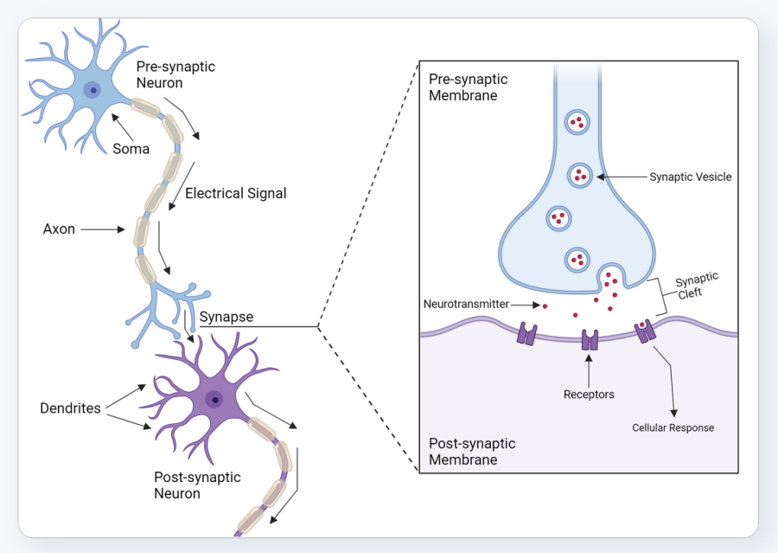
Konnekcionizmus
Az előadás kezdetén szóba került a komputacionalizmus, az a meghatározó szemlélet a megismeréstudományon belül, amely az agy működését úgy képzeli el, mint a szimbolikus MI
az elme a világot diszkrét reprezentációkra bontja fel, ezeken a reprezentációkon végez számítási műveleteket
A konnekcionizmus ezzel ellentétes, más kutatók által képviselt szemlélet szintén a megismeréstudományban
Az elme működését a neurofiziológiai tények, az idegrendszer működése alapján próbálja megmagyarázni
az idegrendszerben nincsenek reprezentációk
idegsejtek, más néven neuronok vannak, ezek adnak át egyszerű jeleket egymásnak
a neuronoknak leegyszerűsítve kétféle kitüremkedése van: legfeljebb egy ún. axon és sok ún. dendrit
ha egy idegsejt aktív, akkor az axonján elektromos jel indul el
az axon egy vagy akár sok (ti. elágazhat) másik idegsejt egyik ún. dentritjével van összekötve, az összeköttetést szinapszisnak nevezik
a szinapszison neurotranszmitternek nevezett molekulák haladnak át a jelet adó neuronból a fogadó neuronba, ezeket az utóbbi receptorai észlelik
ha egy neuron egy bizonyos küszöbérték feletti jelet kapott más neuronoktól, akkor ez a neuron is aktiválódik, „tüzel”, azaz jelet küld a saját axonján át az azzal érintkező más neuronoknak
a tanulás új szinapszisok létrehozása
illetve meglévő szinapszisok erejének növelése, csökkentése
vagy a neuron érzékenységének (küszöbértékének) változása
Ábra: https://www.biorender.com/template/neuron-synapse

Slide 34
Konnekcionizmus
A konnekcionizmus azt próbálja megérteni és számítógéppel modellezni, hogy hogyan működhet az elme diszkrét reprezentációk hiányában
hogyan képes az elme általánosítani, fogalmakat alkotni, látni, nyelvet megérteni stb. kizárólag neuronokra és a közöttük fennálló kapcsolatokra támaszkodva
Az 1980-as évek közepén intenzív kölcsönhatás alakult ki a kognitív pszichológia és az MI-kutatás között
a konnekcionizmust megalapozó megismeréstudományi iskola találta fel a neurális hálók alapelveit: szétosztott, nem diszkrét reprezentációk, hibákból való tanulás
a neurális hálóknak roppant nagy hatása volt különösen a képfeldolgozás területén az MI-ben már a 80-as években a feltalálásukat követően

Slide 35
Parallel Distributed Processing
Az 1980-as évek elején egy amerikai kutatócsoport úttörő kísérleteket végzett különböző pszichológiai folyamatok számítógépes modellezésével kapcsolatban, ehhez az általuk felfedezett többrétegű neurális hálókat használták fel
A neurális hálók gyakorlatilag több egymáshoz csatolt perceptronból állnak (ún. többrétegű perceptronok)
Maga a perceptron nem volt új ötlet, de a többrétegű perceptron tanítására nem volt ismert korábban algoritmus, ezt előbb ki kellett dolgozni
a neurális hálók tanító algoritmusa az ún. backpropagation algoritmus, ami a hibát „áramoltatja vissza” a hálózatban
a modell paramétereit („súlyait”) a hibafüggvénynek az adott súlyra vonatkoztatott parciális deriváltja alapján módosítja, a deriválás láncszabályát alkalmazva
A kísérletek eredményeit és módszertanát egy rendkívül nagy hatású kétkötetes monográfiában közölték
Rumelhart, McClelland, PDP Research Group: Parallel Distributed Processing: Explorations in the Microstructure of Cognition, 1987
A konnekcionizmus alapvető felismerése, hogy egyetlen általános tanulási mechanizmus és egy általános célú modell sok különböző feladatot meg képes tanulni explicit programozás nélkül, tapasztalatokból, példákból tanulva
Ezzel a konnekcionizmus alapvető paradigmaváltást hozott az MI kutatásában és fejlesztésében is, a 90-es évektől kezdve az MI-ben a hangsúly erőteljesen eltolódott a gépi tanulás irányába

